Slide 1
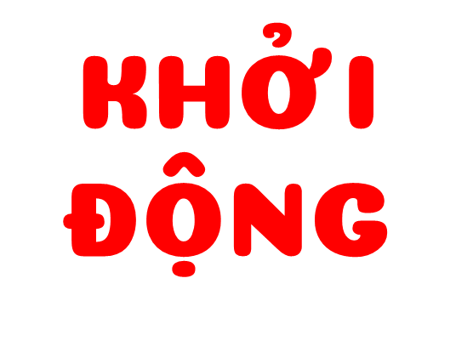
Notes:
Thiết kế: Hương Thảo – Zalo 0972.115.126. Các nick khác đều là giả mạo, ăn cắp chất xám.
Facebook: https://www.facebook.com/huongthaoGADT

Slide 2
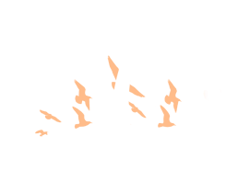
Notes:
Thiết kế: Hương Thảo – Zalo 0972.115.126. Các nick khác đều là giả mạo, ăn cắp chất xám.
Facebook: https://www.facebook.com/huongthaoGADT

Slide 3
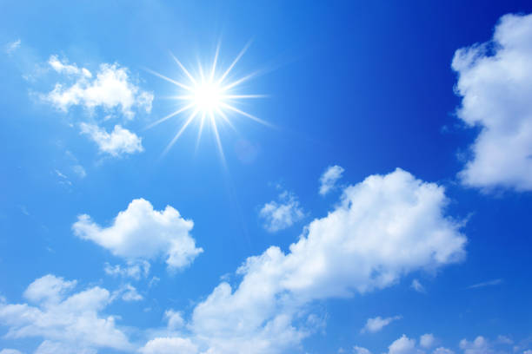
Trao đổi với bạn: Bầu trời đẹp nhất vào lúc nào? Vì sao?

Slide 4
Theo em, bài viết có thể chia làm mấy đoạn?
Bài viết có thể chia làm 3 đoạn
Đoạn 1: từ đầu đến để nói về bầu trời.
Đoạn 2: tiếp theo cho đến và mỉm cười
Đoạn 3: Còn lại.
Notes:
Thiết kế: Hương Thảo – Zalo 0972.115.126. Các nick khác đều là giả mạo, ăn cắp chất xám.
Facebook: https://www.facebook.com/huongthaoGADT

Slide 5
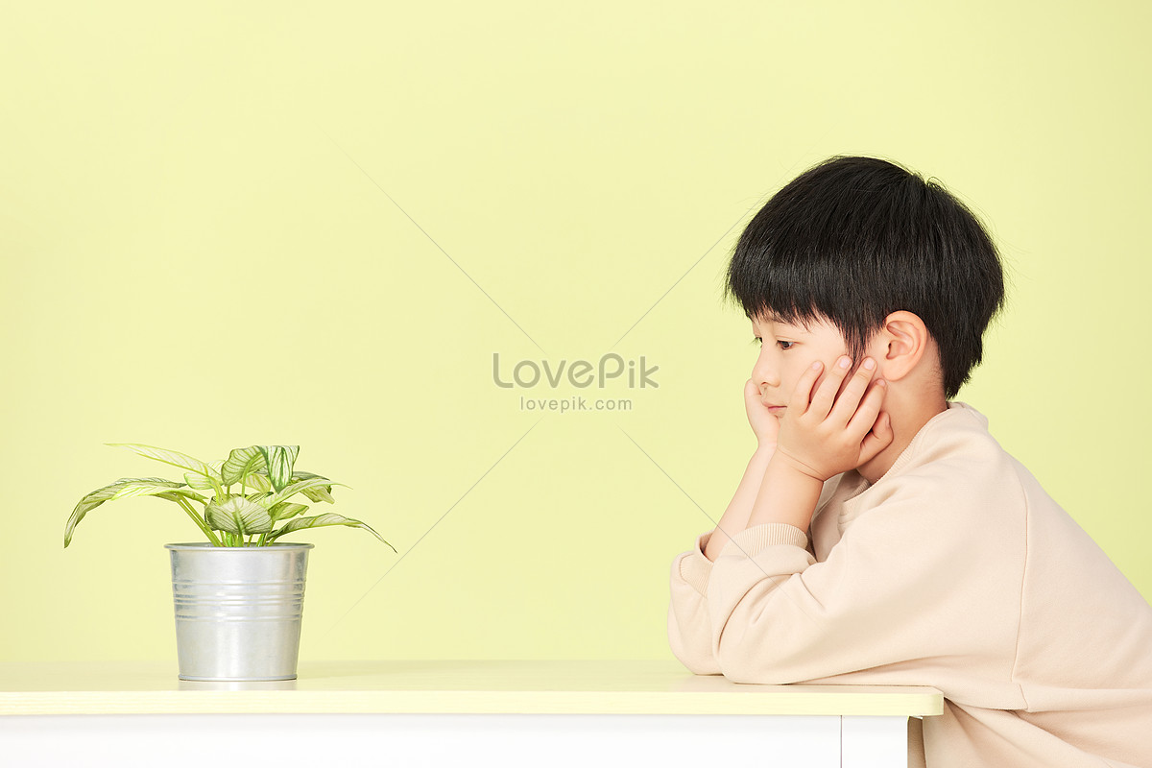
có dáng vẻ đang suy nghĩ, nghiền ngẫm điều gì.
Trầm ngâm:

Slide 6
LUYỆN ĐỌC TRONG NHÓM
Yêu Cầu
Phân công đọc theo đoạn.
Tất cả thành viên đều đọc.
Giải nghĩa từ cùng nhau.

Slide 7
LUYỆN ĐỌC TRƯỚC LỚP
Tiêu chí đánh giá
1. Đọc đúng.
2. Đọc to, rõ.
3. Đọc ngắt, nghỉ đúng chỗ.

Slide 8
Notes:
Thiết kế: Hương Thảo – Zalo 0972.115.126. Các nick khác đều là giả mạo, ăn cắp chất xám.
Facebook: https://www.facebook.com/huongthaoGADT

Slide 9
01
Các bạn học sinh được thầy giáo giao cho nhiệm vụ gì?
Thầy giáo dẫn các bạn học sinh ra cánh đồng, vào một buổi sáng mua thu để quan sát bầu trời và tập tả bầu trời.

Slide 10
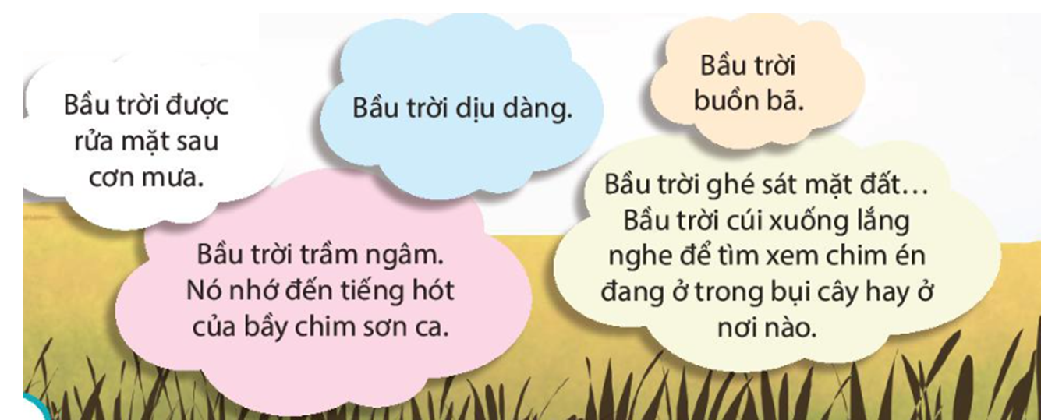
02
Em có nhận xét gì về cách tả bầu trời của các bạn nhỏ qua các câu văn?
Qua các câu văn được nêu, cách cảm nhận về bầu trời có một điểm chung: Bầu trời có hành động, cử chỉ, điệu bộ (rửa mặt, cúi xuống, ghe sát,…), có tâm trạng, cảm xúc (trầm ngâm, nhớ, buồn bã,…), có tính tình, tính cách dịu dàng của con người, giống như con người.

Slide 11
03
Trong bài có rất nhiều câu văn tả bầu trời, em thích câu văn nào? Vì sao?
Nói theo cảm nhận của mình, ý thích của riêng mình.

Slide 12
04
Theo em, vì sao hình ảnh bầu trời trong các câu văn của mỗi bạn nhỏ rất khác nhau?
Vì các bạn nhìn bầu trời các góc, các hướng khác nhau
Hoặc vì các bạn nhìn bầu trời, có những liên tưởng và tưởng tượng khác nhau/ …
Notes:
Thiết kế: Hương Thảo – Zalo 0972.115.126. Các nick khác đều là giả mạo, ăn cắp chất xám.
Facebook: https://www.facebook.com/huongthaoGADT

Slide 13
05
Viết 1 – 2 câu văn tả bầu trời theo quan sát và cảm nhận của em.
Ví dụ: Bầu trời cao, trong xanh như một tấm thảm khổng lồ. Ông mặt trời từ từ vươn khỏi dãy núi để tưới tắm cho muôn loài những tia nắng vàng tươi, ấm áp..
Notes:
Thiết kế: Hương Thảo – Zalo 0972.115.126

Slide 14
Bài đọc đề cập đến thầy giáo giao cho các bạn học sinh nhiệm vụ suy nghĩ và chọn những từ ngữ thích hợp để nói về bầu trời. Hình ảnh bầu trời trong các câu văn của mỗi bạn nhỏ rất khác nhau. Các bạn hào hứng suy nghĩ và tưởng tượng để nói về bầu trời theo cách của riêng mình. Nhờ vậy bầu trời trở nên rất sinh động.

Slide 16
1. Câu văn nào dưới đây sử dụng cả hai biện pháp so sánh và nhân hoá?
A. Bầu trời xanh như mặt nước mệt mỏi trong ao.
B. Mùa hè, nước dạo chơi cùng những làn sóng.
C. Bầu trời được rửa mặt sau cơn mưa.
D. Bầu trời dịu dàng.

Slide 17
2. Đặt câu kể, tả về một hiện tượng tự nhiên, trong đó có sử dụng biện pháp nhân hoá.
mây
gió
nắng
mưa
Ví dụ: Những chị mây diện những chiếc váy trắng muốt đang bay trên bầu trời xanh cao.
Notes:
Thiết kế: Hương Thảo – Zalo 0972.115.126. Các nick khác đều là giả mạo, ăn cắp chất xám.
Facebook: https://www.facebook.com/huongthaoGADT

Slide 19
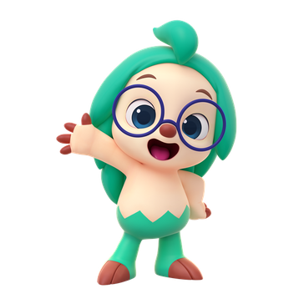
Đọc diễn cảm, nhấn giọng ở những từ ngữ thể hiện những tình tiết bất ngờ hoặc từ ngữ thể hiện tâm trạng, cảm xúc của nhân vật trong câu chuyện.

Slide 20
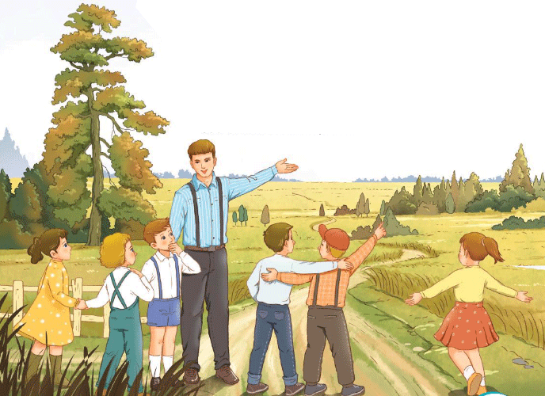
Giờ học hôm nay, thầy giáo cùng cả lớp đi ra cánh đồng. Buổi sáng mùa thu mát mẻ. Thầy nói:
- Các em hãy nhìn lên bầu trời. Mùa hè, nó rất nóng với những tia nắng mặt trời chói chang. Còn bây giờ, bầu trời thế nào? Các em hãy suy nghĩ và chọn những từ ngữ thích hợp để nói về bầu trời.
Các cô cậu học trò nhìn lên trời và suy nghĩ. Sau vài phút, một em nói:
- Bầu trời xanh như mặt nước mệt mỏi trong ao.

Slide 21
- Vì sao mặt nước lại mệt mỏi? – Thầy hỏi.
- Thưa thầy, mùa hè, nước dạo chơi cùng những làn sóng. Mùa thu, nó mệt nên đứng yên với màu xanh nhạt.
Các bạn khác tiếp tục nói:
- Bầu trời được rửa mặt sau cơn mưa.
- Bầu trời xanh biếc.
Thấy cô bé Va-li-a vẻ mặt đăm chiêu, thầy giáo hỏi:
- Còn Va-li-a, vì sao em im lặng thế?
- Em muốn nói bằng những từ ngữ của mình.
- Em đã tìm được chưa?
- Bầu trời dịu dàng. – Va-li-a khẽ nói và mỉm cười.
Sau đó, mỗi em đều muốn nói về bầu trời bằng những từ ngữ của riêng mình:
- Bầu trời buồn bã. Những đám mây xám đang từ phương bắc trôi tới.
- Bầu trời trầm ngâm. Nó nhớ đến tiếng hót của bầy chim sơn ca.
- Bầu trời ghé sát mặt đất. Mùa hè, nó cao hơn và có những con chim én bay liệng. Còn bây giờ, chẳng có chim én nữa, vì thế bầu trời cúi xuống lắng nghe để tìm xem chim én đang ở trong bụi cây hay ở nơi nào. Cứ thế, các cô cậu hào hứng suy nghĩ và tưởng tượng để nói về bầu trời theo cách của riêng mình.
(Theo Xu-khôm-lin-xki, Mạnh Hưởng dịch)

Slide 22
Tổ 2
Tổ 3
Tổ 1
Chấm điểm nào!
Notes:
Gv nhập điểm ngay khi trình chiếu

Slide 24
Notes:
Thiết kế: Hương Thảo – Zalo 0972.115.126. Các nick khác đều là giả mạo, ăn cắp chất xám.
Facebook: https://www.facebook.com/huongthaoGADT

